Slide 1
Муниципальное автономное дошкольное образовательное учреждение центр развития ребенка–
детский сад №85 г. Томска. 3 КОРПУС
Уголок двигательной
активности
Группы
«Мечтатели» № 3/14
Выполнили воспитатели:
Бакшина Наталья Алексанровна,
Волохова Ксения Владимировна,
Мазурова Олеся Раисовна
Томск – 2022 г.

Slide 2
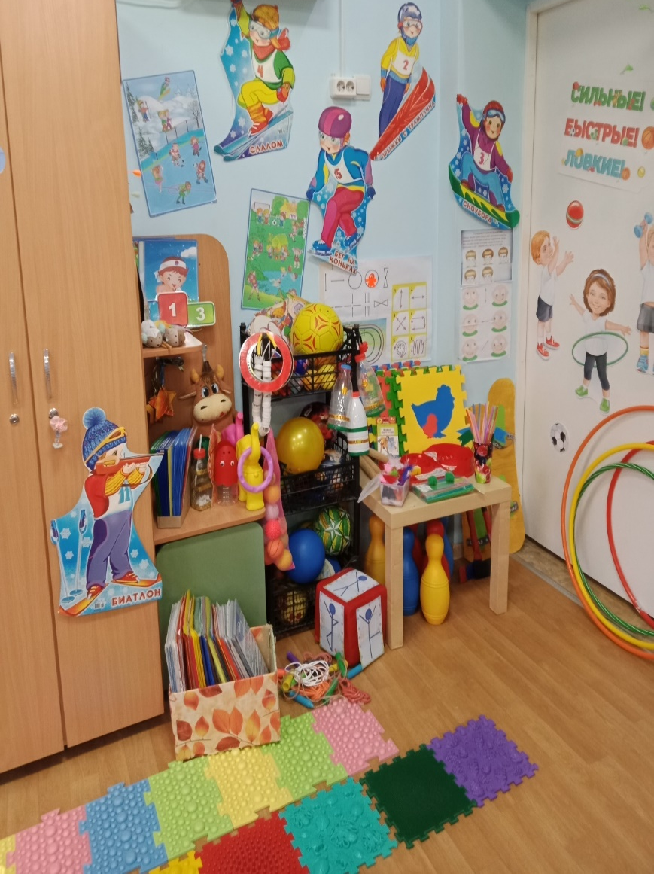
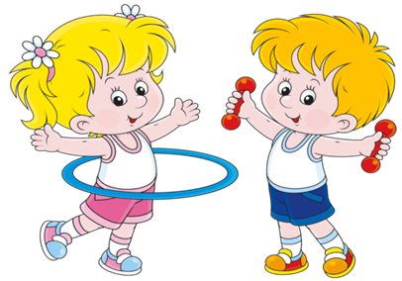
В группе создан уголок…
Для физической культуры,
Чтоб была мускулатура,
Чтобы дети не болели
Чтобы щёчки их алели.
И все дети увлеченье
Подберут здесь без сомненья!

Slide 3
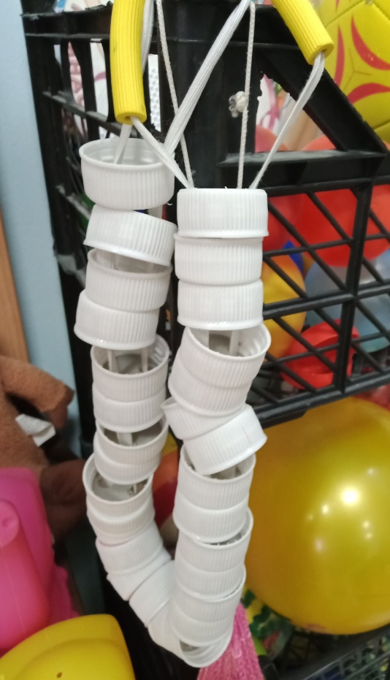
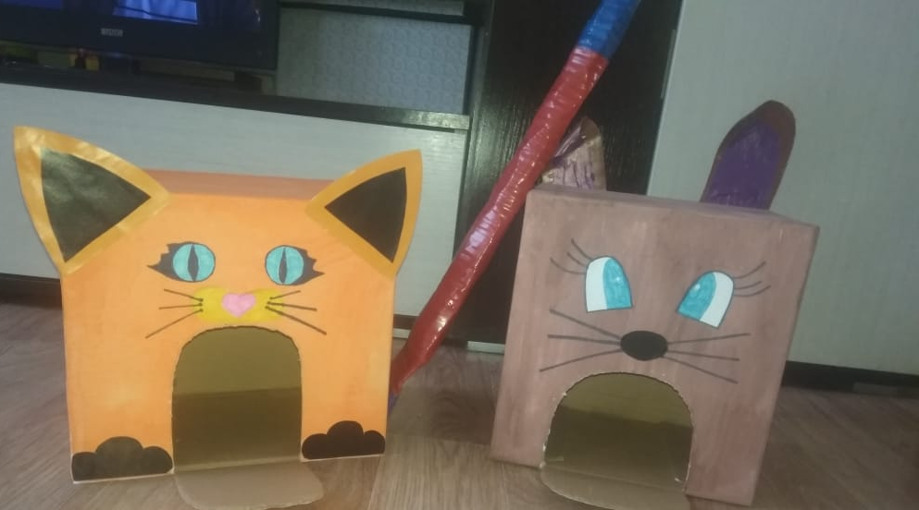
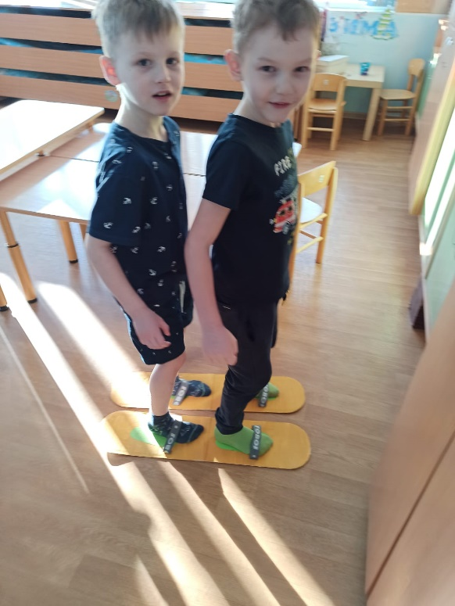
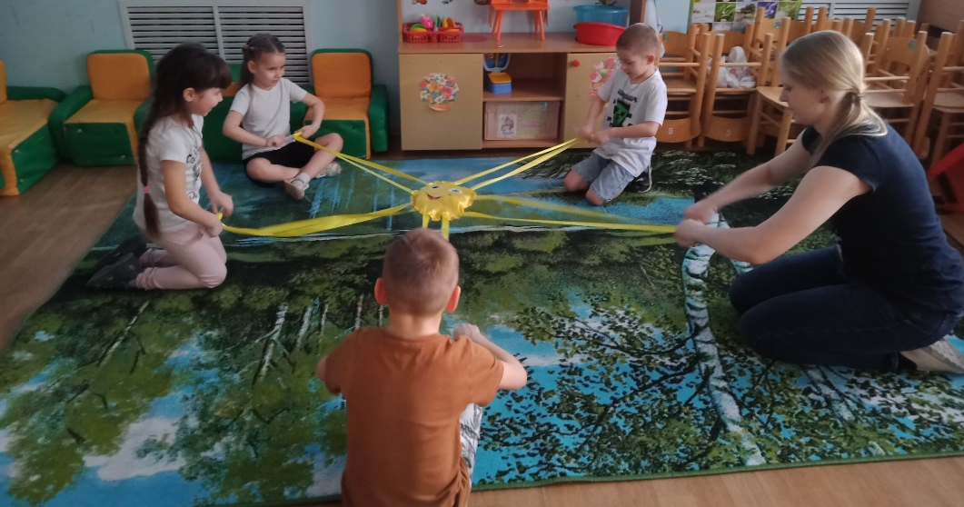
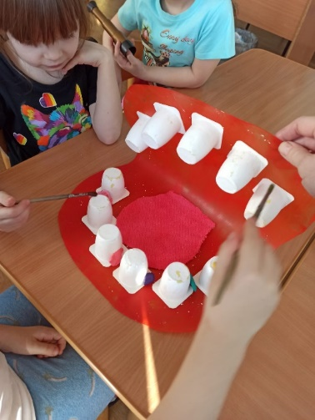
Наряду с фабричным спортивным оборудованием в нашем уголке находится и нестандартное оборудование, изготовленное воспитателями и родителями. Нестандартное оборудование – это всегда дополнительный стимул физкультурно –оздоровительной работы, поэтому оно никогда не бывает лишним, можно без особых затрат обновить игровой инвентарь в спортивном уголке, если есть желание и немного фантазии.

Slide 4
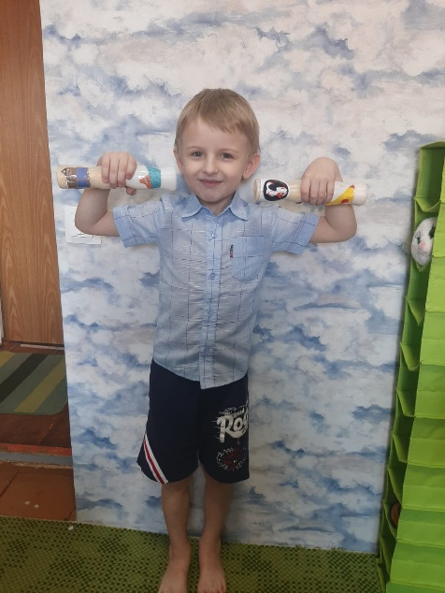
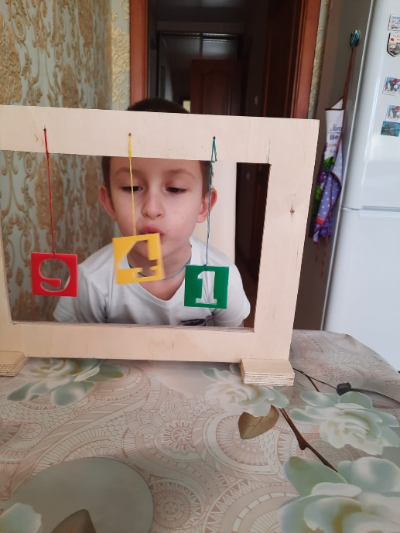
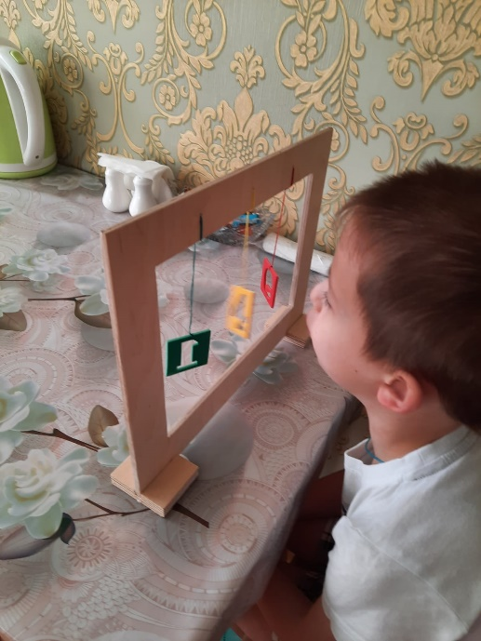
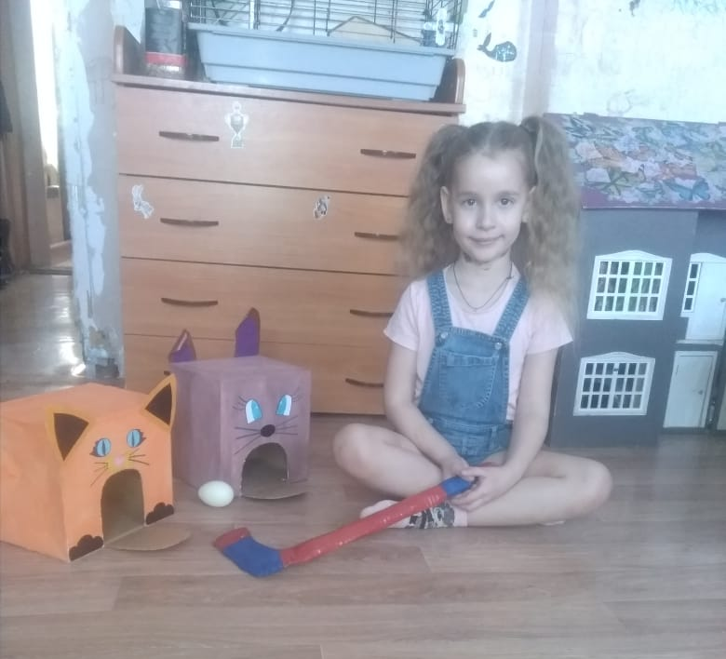
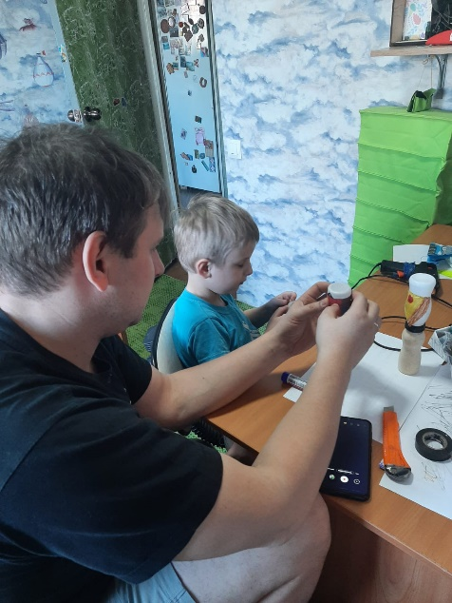
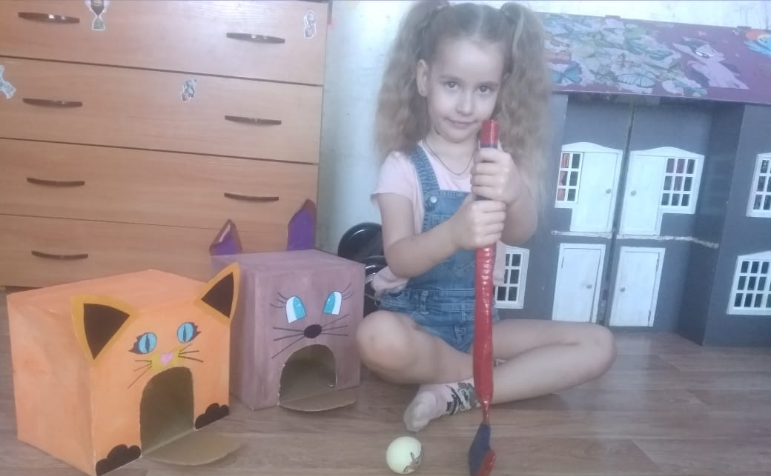
Реалии нынешнего времени, «COVID-19» вносит свои коррективы и так получилось, что нашу группу закрыли на карантин и многие дети находились дома. Но мы совместно с родителями решили, что всё равно будем участвовать в данном конкурсе- смотре- ДИСТАНЦИОННО.
Дети совместно с родителями выбрали вид инвентаря и изготовили его дама, а нам прислали фото отчеты. Как только наша группа вновь сможет принять детей, они принесут свои спортивные шедевры в сад.

Slide 5
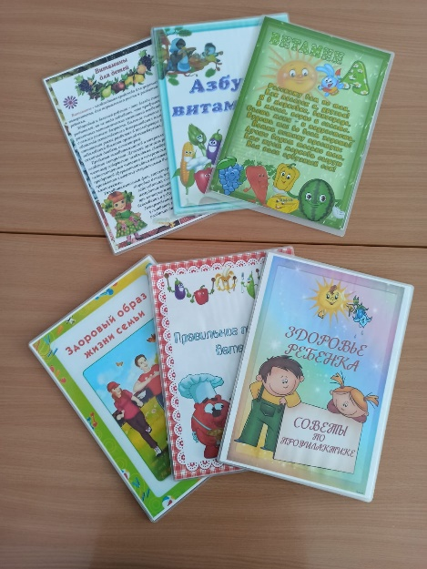
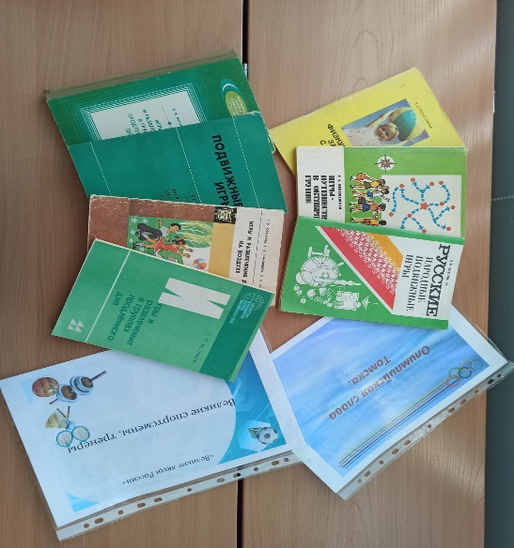
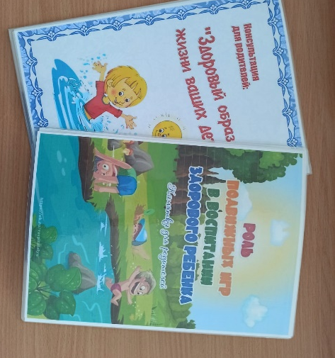
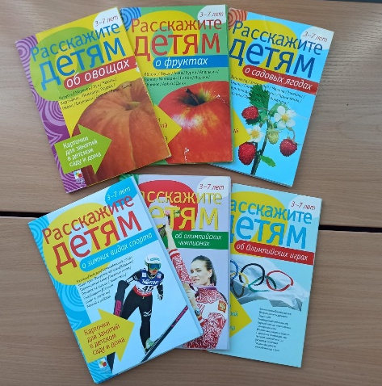
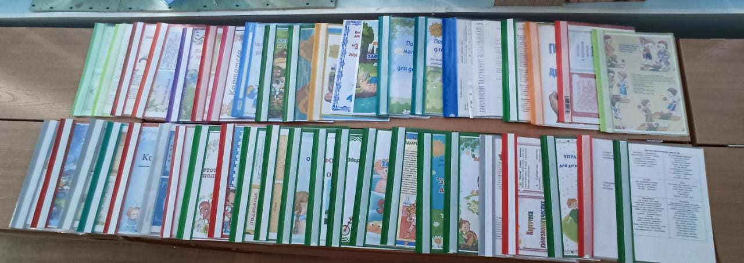
Кроме физкультурного оборудования в центре активности создана большая картотека подвижных игр, различных видов гимнастик, много материала об известных спортсменах, схемы к упражнениям, играм и настольно-печатные игры.
Папки передвижки с консультациями для родителей, конспекты физ. занятий в группе, на прогулке. Подобрана методическая литература на данную тему.

